Slide 1
G18 出品

Slide 2
PRESENT BY
谢子文

Slide 4


美国艺电公司
《命令与征服》

Slide 5
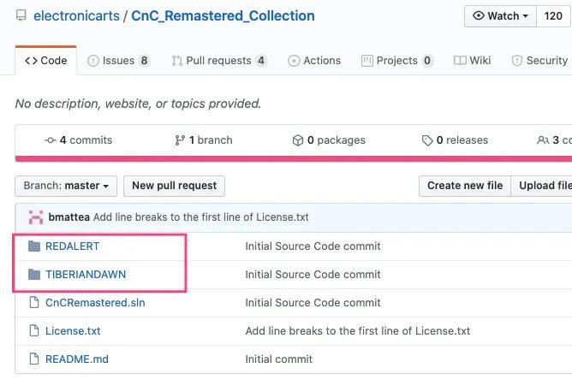

Slide 6
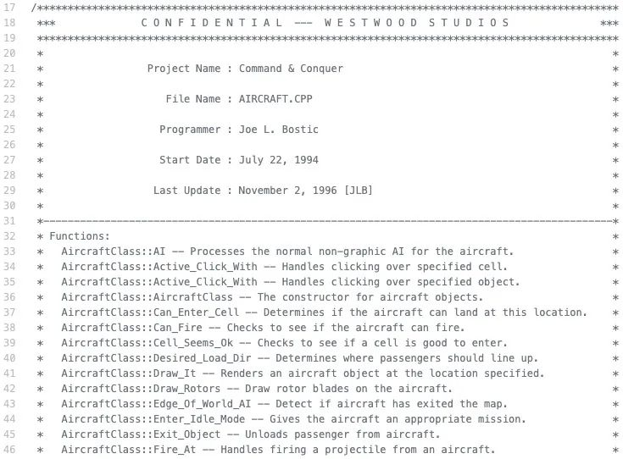

Slide 7
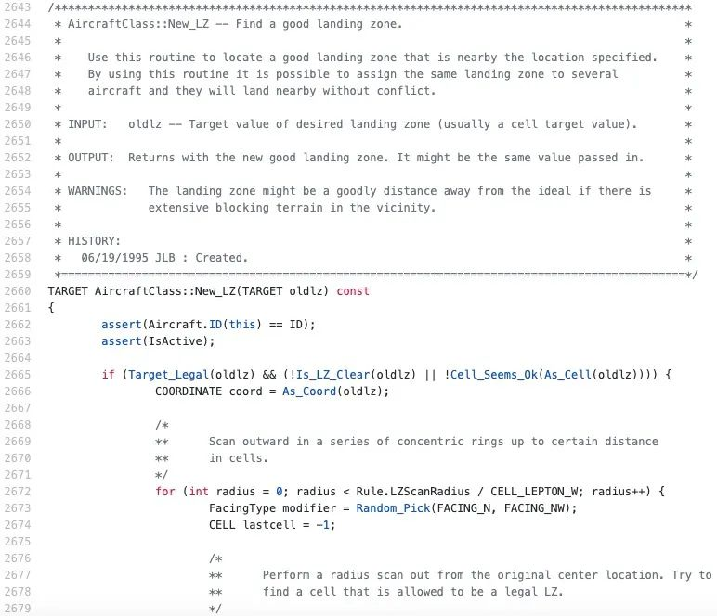

Slide 8
项目实现中的编码部分
The coding part of code implementation
█ XieZiwen

Slide 9
01
选择程序设计语言
Choose programming language

Slide 10
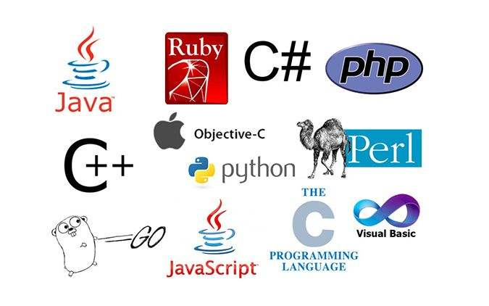

Slide 11


Slide 12
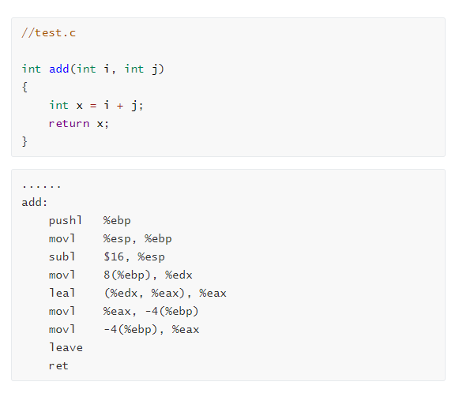

Slide 13
汇编代码
高级语言语句
汇编代码
汇编代码
汇编代码

Slide 14


高级语言语句
汇编代码
高级语言语句
汇编代码
高级语言语句
汇编代码
高级语言语句
汇编代码

Slide 15
高级语言语句
UP
高级语言语句
效率
高级语言语句
高级语言语句

Slide 16
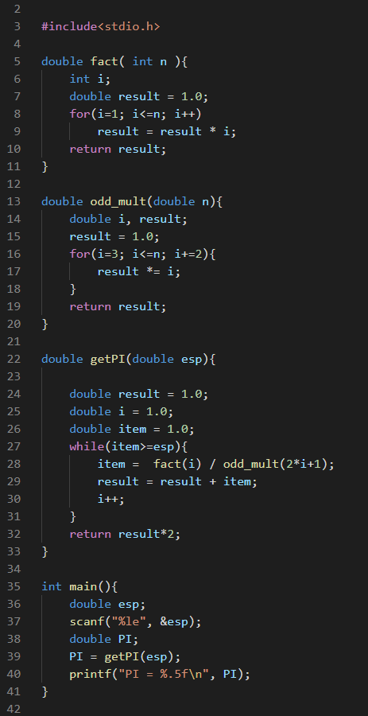
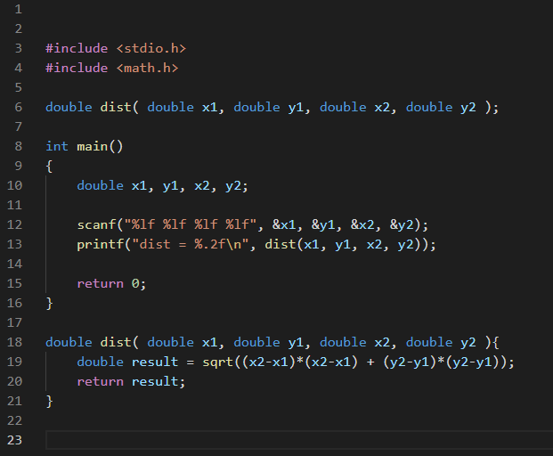

Slide 17







系统用户的要求
可以使用的编译程序
可以得到的软件工具
工程规模
程序员的知识
软件的可移植性要求
软件的应用

Slide 18
02
编码风格
Coding style

Slide 19


Slide 20
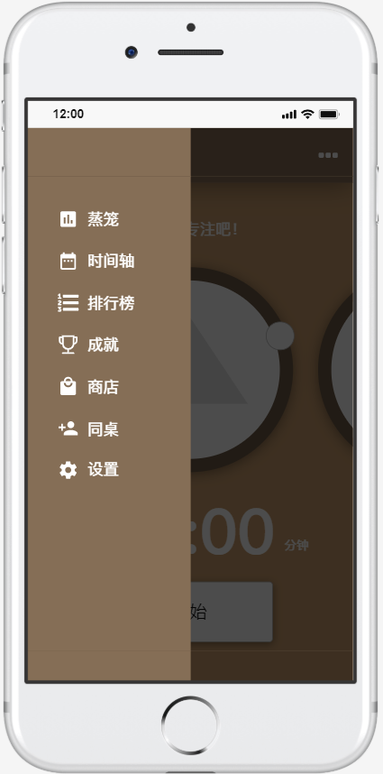
用户 User
蒸笼 Steamer
时间轴 Timeline
成就 Achievement
商店 Shop
同桌 Deskmate
管理员 Administrator

Slide 21
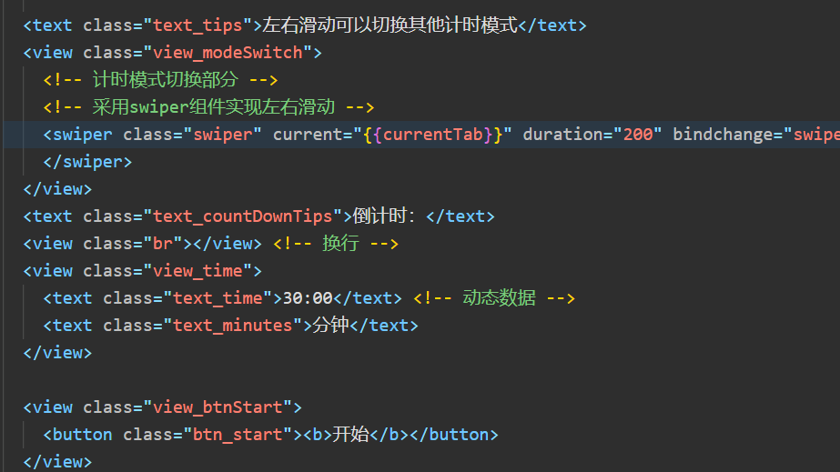
button btn
navigation-bar navbar
text text
modeSwitch
view_time
“小驼峰命名法”
仿“匈牙利命名法”

Slide 22
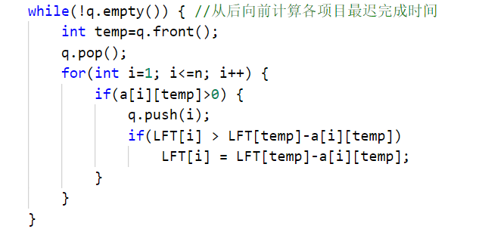
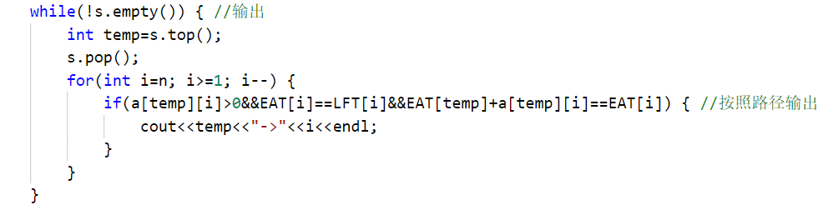

Slide 23
语句构造
Statement construction

Slide 24
;
;
;
;
;
;
;
;

Slide 25
( ( + )* )-

Slide 26
效率
efficiency

Slide 27
num[A][B][C][D]

Slide 28
*p

Slide 29
int * double

Slide 30
True / False

Slide 31
软件测试基础
单元测试
集成测试
确认测试
白盒测试技术
黑盒测试技术
调试

Slide 32
参考资料
https://www.cnblogs.com/code-style/p/3314296.html
https://blog.csdn.net/cxzhq2002/article/details/8571458?utm_medium=distribute.pc_relevant_t0.none-task-blog-BlogCommendFromBaidu-1.not_use_machine_learn_pai&depth_1-utm_source=distribute.pc_relevant_t0.none-task-blog-BlogCommendFromBaidu-1.not_use_machine_learn_pai
https://blog.csdn.net/P5dEyT322JACS/article/details/106561159?ops_request_misc=%25257B%252522request%25255Fid%252522%25253A%252522160813347216780304659130%252522%25252C%252522scm%252522%25253A%25252220140713.130102334.pc%25255Fall.%252522%25257D&request_id=160813347216780304659130&biz_id=0&utm_medium=distribute.pc_search_result.none-task-blog-2~all~first_rank_v2~rank_v29-9-106561159.first_rank_v2_pc_rank_v29&utm_term=%E7%BA%A2%E8%AD%A6%E7%9A%84%E6%BA%90%E4%BB%A3%E7%A0%81

Slide 33
谢子文 95分
整合任务信息
翻转课堂PPT主讲
视频剪辑
黄馨 93分
翻转课堂内容学习
微信文档方面学习、编码前学习
梁泽生 92分
翻转课堂内容学习
版本管理、会议记录整理
界面编码实现

